Slide 1
IRO
06. 05. 2020

Slide 2
Agenda
JD a nový metodický pokyn ke společným studijním programům
Letní školy
Farmacie a přechod do mobilitních programů MU
Propagační okénko
Ostatní

Slide 3
Nový metodický pokyn k JD

Slide 4
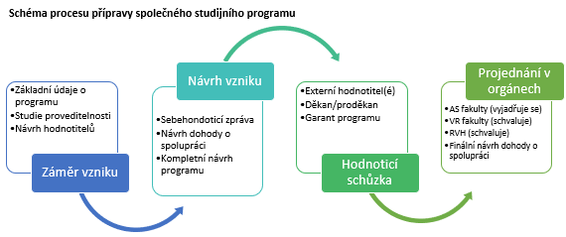
Otevření nového studijního programu typu JD
6–12 měsíců

Slide 5
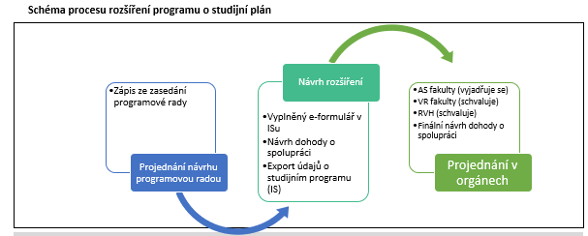
Rozšíření programu o „studijní plán ve spolupráci se zahraniční VŠ“
RVH nově schválila v březnu
2–4 měsíce (oproti 6-12 pro otevření nového SP)

Slide 6
Rozšíření o studijní plán
Výhody | Nevýhody
Rychlejší proces (2–4 měsíce) | Jazyk plánu musí být shodný s jazykem studijního programu
Odpadá problém s nedostatkem garantů | Do názvu programu nelze přidat „joint/double/multiple degree“
Může existovat na základě již existujících programů (v CZ, EN) | Vhodný spíše pro jednosměrné mobility v malém, příp. nepravidelném objemu studentů
 | Komplikované vypisování a nastavování podmínek přijímacího řízení pouze pro jeden studijní plán
 | Hůře komunikovatelné mimo univerzitu
! Čeští studenti v EN programech
MŠMT nedává finanční příspěvky pro české studenty-samoplátce studující v EN programech

Slide 7
Nový metodický pokyn k JD
Vedení MU schválilo metodický pokyn k institucionální akreditaci JD na MU
Zapracované i informace o rozšíření o studijní plán
Posláno k připomínkování proděkanům pro zahraniční vztahy
Budeme rádi za připomínky a podněty ☺

Slide 8
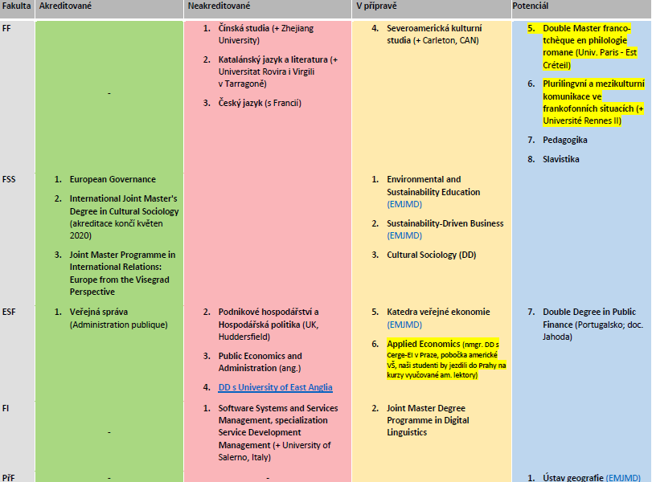
Přehled společných programů na MU:

Slide 9
Letní školy

Slide 10
Online summer schools
CZS will run four programs in July online
CZS website has been updated to reflect online summer schools, if you have programs that have gone online, please make sure you email us if you want the website updated
Web portals are updated as we get information
If you have cancelled programs please also let us know, so we can edit the website
Please let me know if your faculty is planning on running any schools in person.

Slide 11
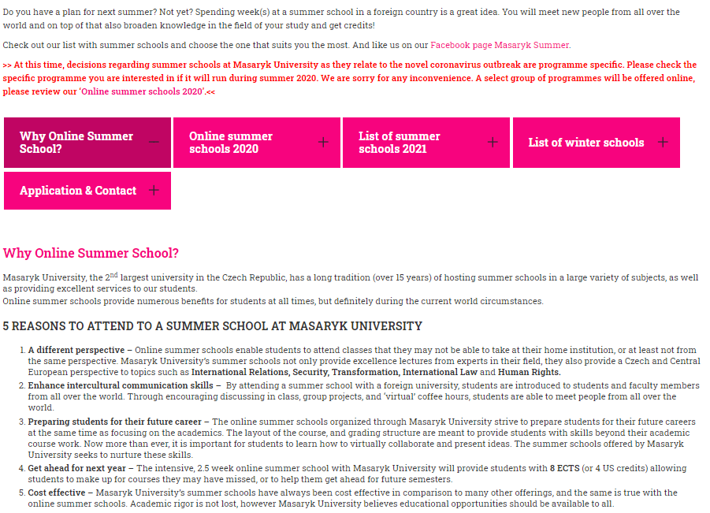

Slide 12
Open lecture at Masaryk University with Youth Time
Open lectures across universities and countries with the theme Future Skills for Workplace Sustainability: Preparing for Transition.
Would any faculty like to host? I will be having a call with them on Thursday at 11am to learn more and can share the information.
The university would be supposed to provide with the lecture hall and gather interested students. All lectures would have the following structure with 3 parts:
  1 hour lecture, introduction to the theme; 15 minutes coffee/tea break
  1 hour workshop; 15 minutes coffee/tea break
  1 hour conclusions, open discussion, Q&A session.

Slide 13
Farmacie a přechod do mobilitních programů MU

Slide 14
Farmacie pod MU
Nové hospodářské středisko – 16
Fakulta je již vytvořena v ISOISu, není ještě napojena na IS
Postupně ji přidáváme do všech propagačních materiálů:
  Logo MUNI PHARM
  Barva šedomodrá
  Programy: MA Pharmacy (6 700 €/year), PhD Pharmacognosy, Medicinal Chemistry a Pharmaceutical Technology (5 200 €/year)

Slide 15
Propagační okénko

Slide 16
Online veletrhy
LA, veletrh je objednán
  24. 06. 2020
  5 vstupních míst
BEGIN online EDU FAIRS ???
  9. června: Střední Asie (Kazachstán, Kyrgyzstán, Uzbekistán) a Mongolsko
  10. června: Rusko
  11. června: Vietnam
  16. června: Indie
  18. června: Ázerbájdžán, Gruzie, Ukrajina

Slide 17
Ostatní propagace
Webináře s propagací StudyPortals:
  Platforma Teams nebo Zoom
FACEBOOK LIVE SESSIONS
Revize propagačních materiálů - korektury z fakult

Slide 18
Ostatní

Slide 19
Ostatní
Nominace na podzimní semestr bez omezení, nedoporučujeme platit ubytování a letenky
Přihlášky pro naše studenty jsou otevřené
  ISEP, bilaterální smlouvy
  CELTA – prosím o propagaci
7. 11. Open Days

